Slide 1
« La musique se joue à Berlin » Du déplacement des institutions fédérales dans la nouvelle capitale, révélateur de l’effacement des discontinuités est-ouest en Allemagne
1989-2019 : Trente ans après la chute du Mur
Lyon, 6-8 novembre 2019
Dr. Antoine Laporte – ENS de Lyon – UMR EVS 5600

Slide 2
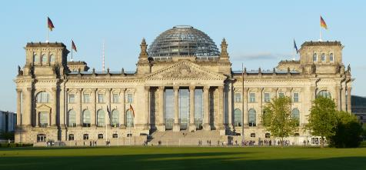
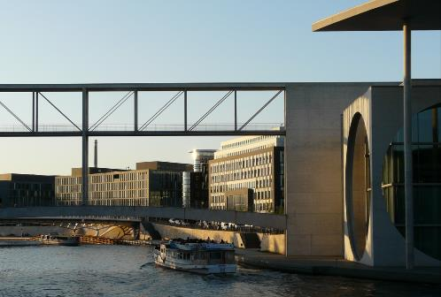
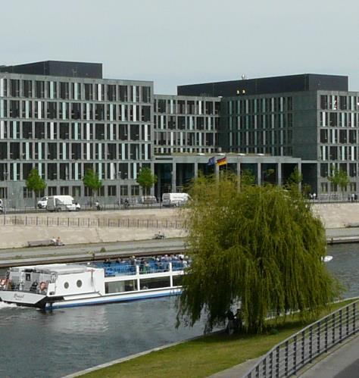
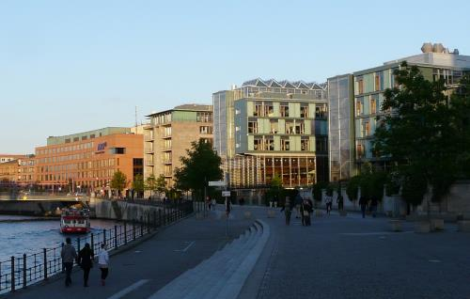
Berlin, quartier gouvernemental, 2015
Clichés AL

Slide 3
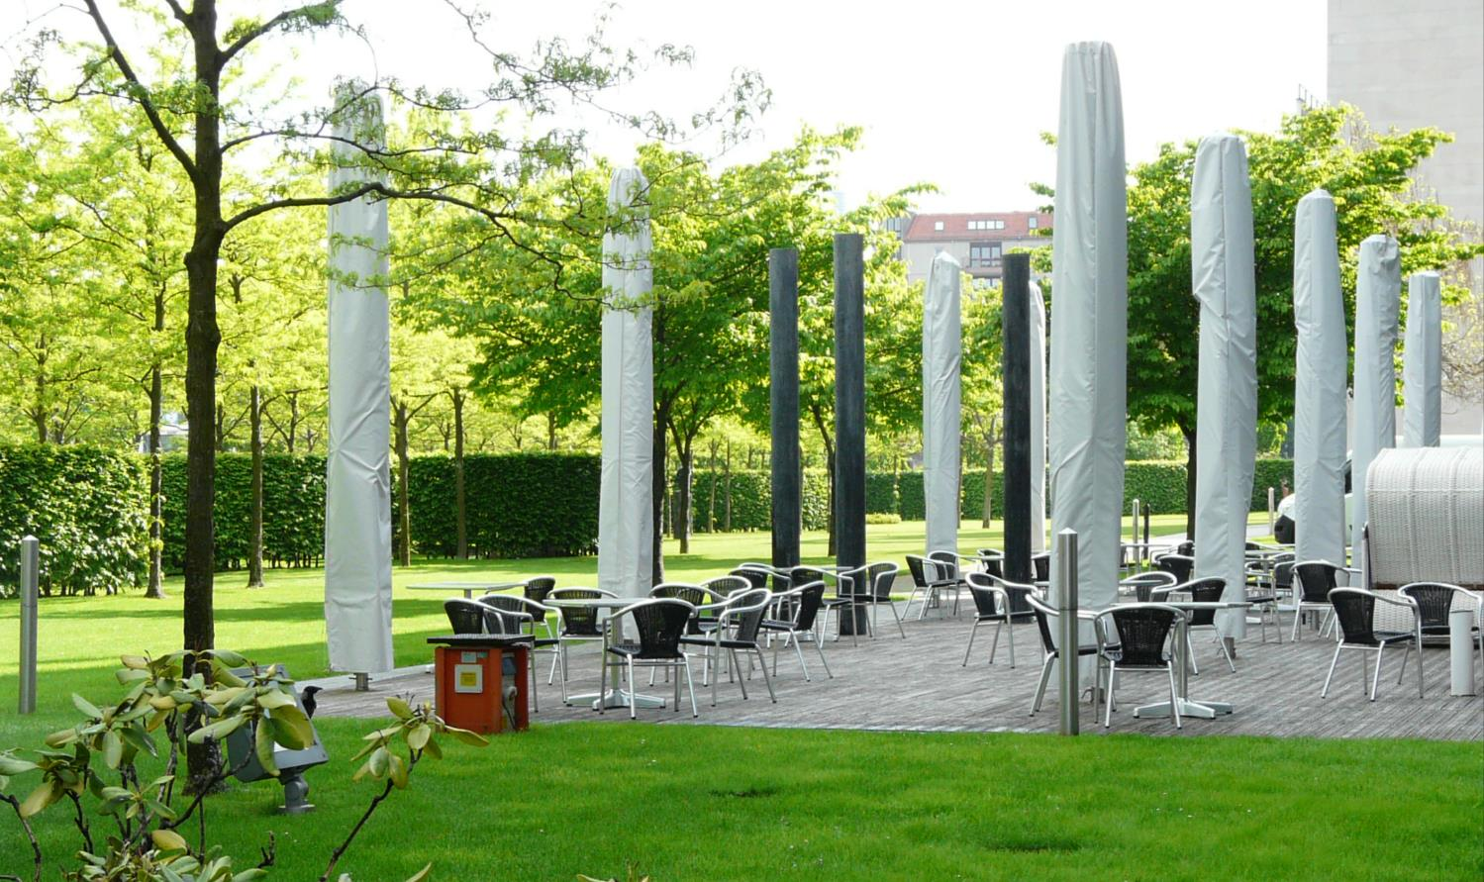
Représentation du Land de Basse-Saxe, 2015
Clichés AL

Slide 4
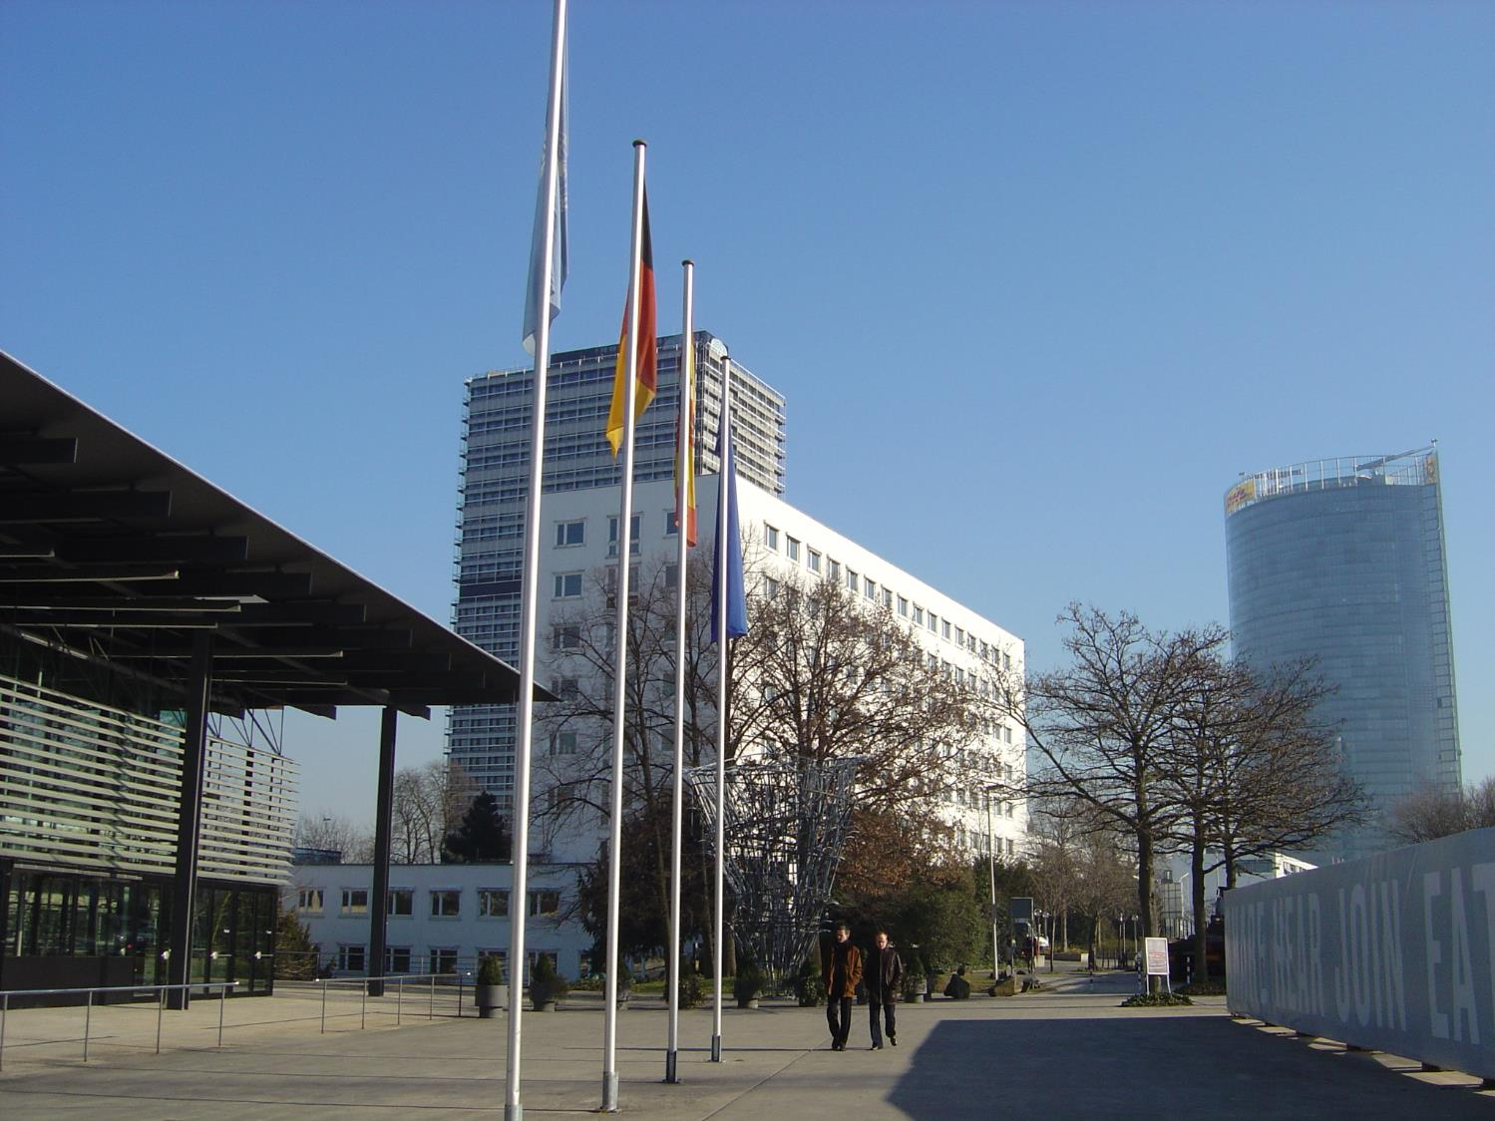
Bâtiments du Bundestag et bureaux de l’ONU, à Bonn, en 2008
Clichés AL

Slide 5
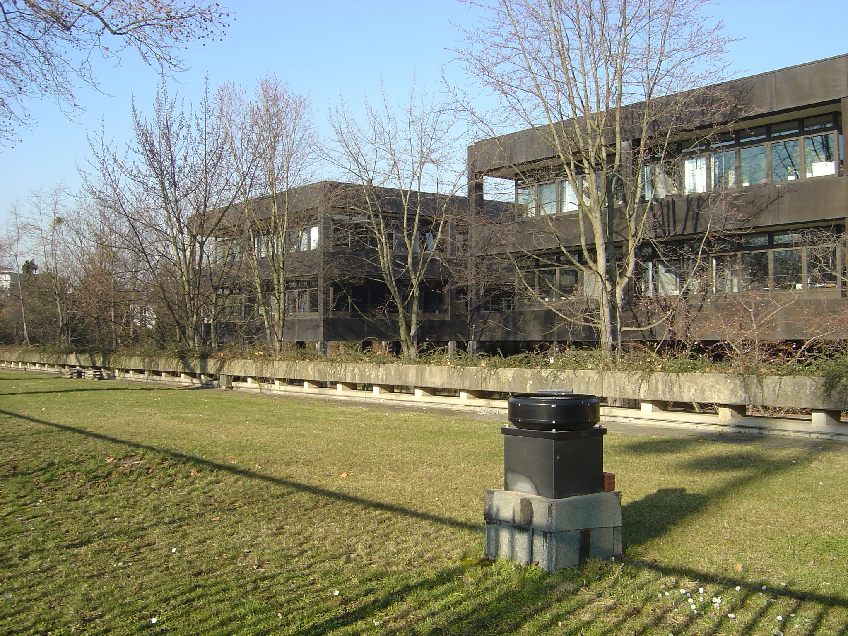
Chancellerie fédérale, à Bonn, en 2008
Clichés AL

Slide 6
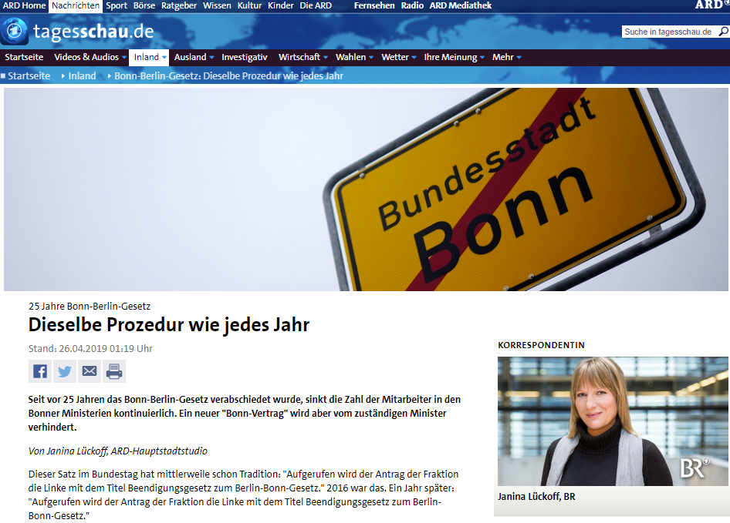
Capture d’écran du site d’information de la chaîne ARD, en 2019

Slide 7
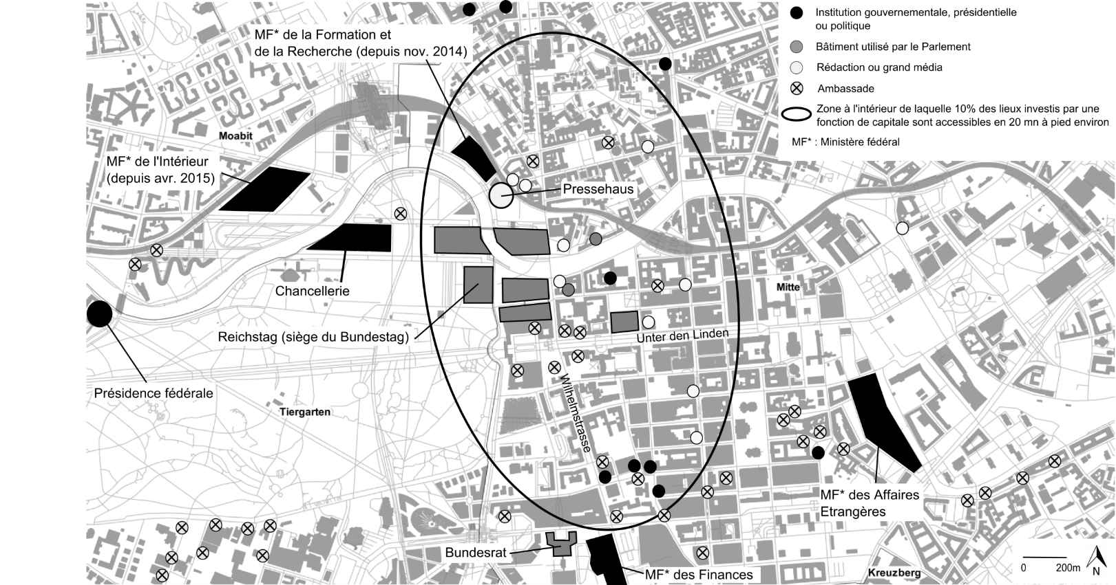
De Bonn à Berlin : le transfert d’une capitale (1990-2010), AL, 2016

Slide 8
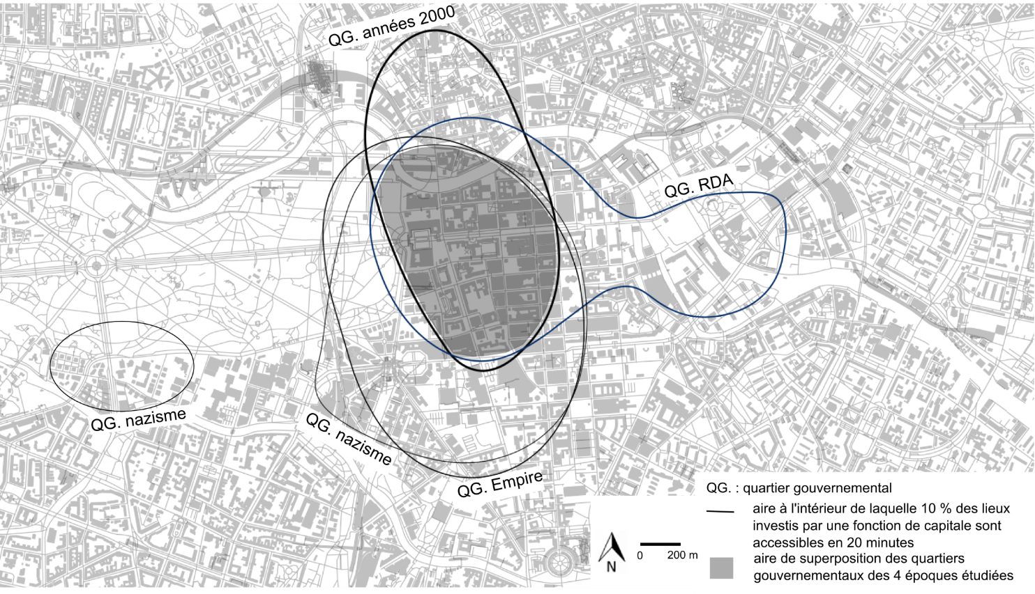
De Bonn à Berlin : le transfert d’une capitale (1990-2010), AL, 2016
Superposition des quartiers gouvernementaux

Slide 9
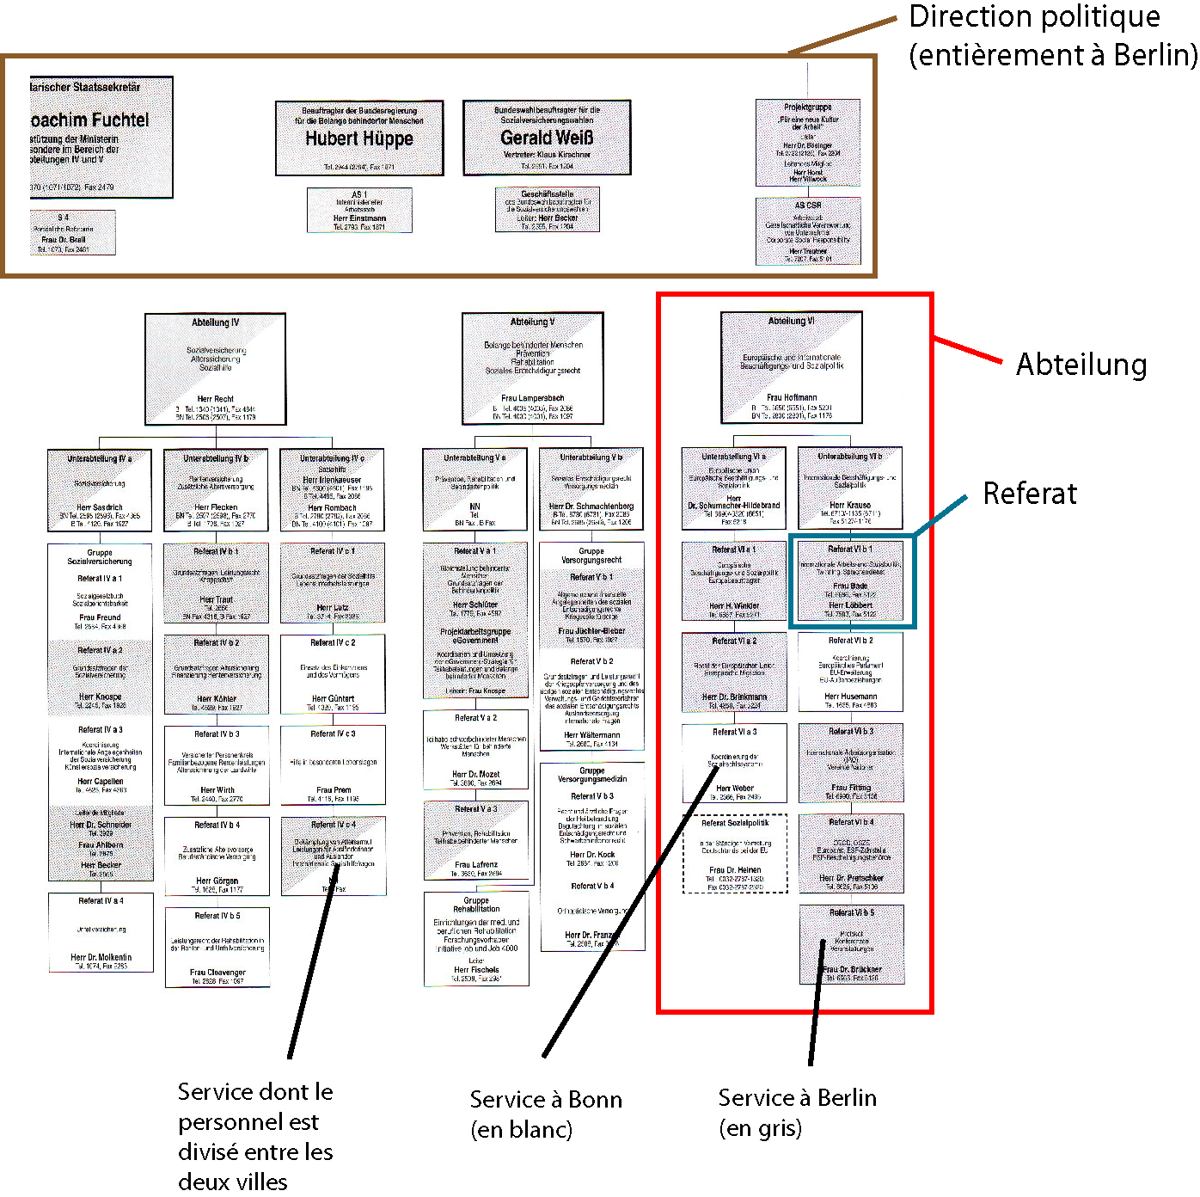
De Bonn à Berlin : le transfert d’une capitale (1990-2010), AL, 2016

Slide 10
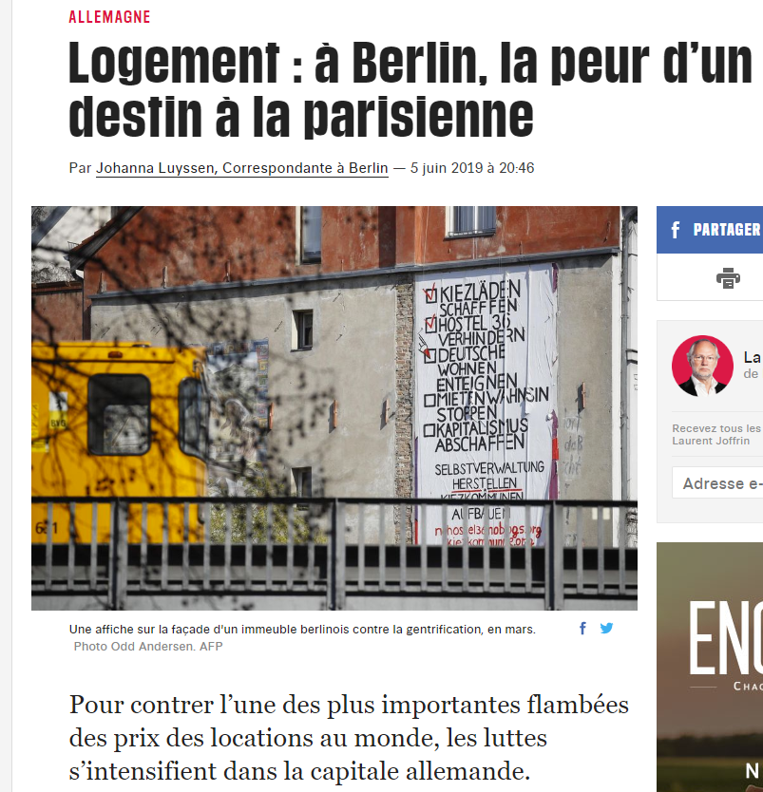
Lib
Liberation, 2019

Slide 11
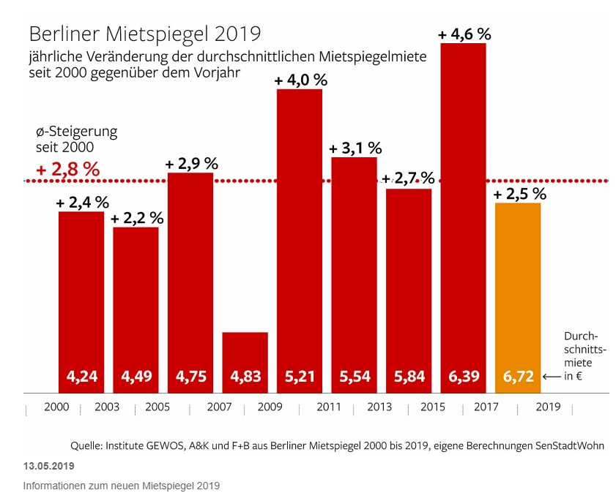

Slide 12
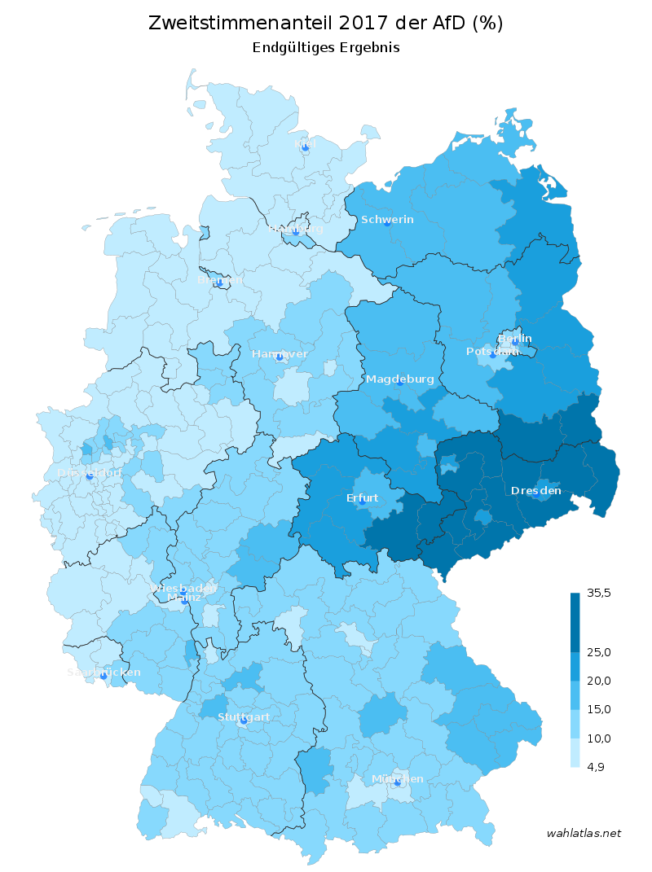
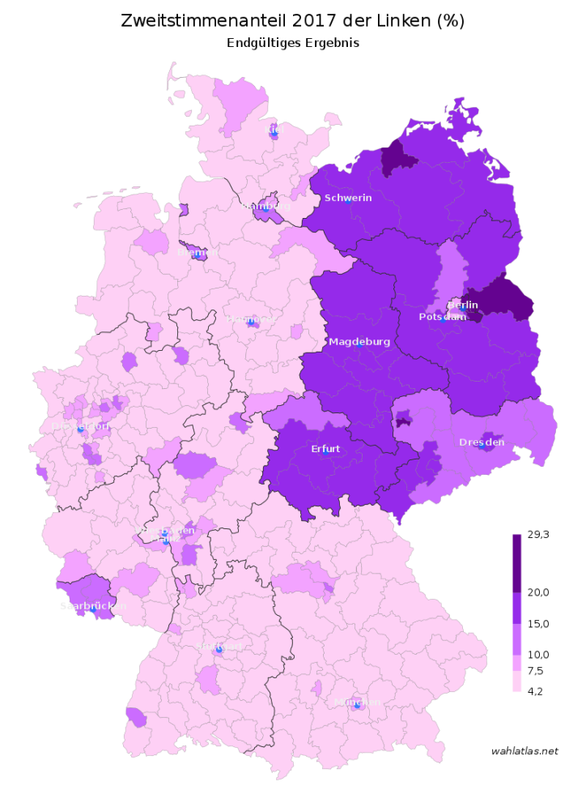
Atlas en ligne, Destatis, 2019

Slide 13
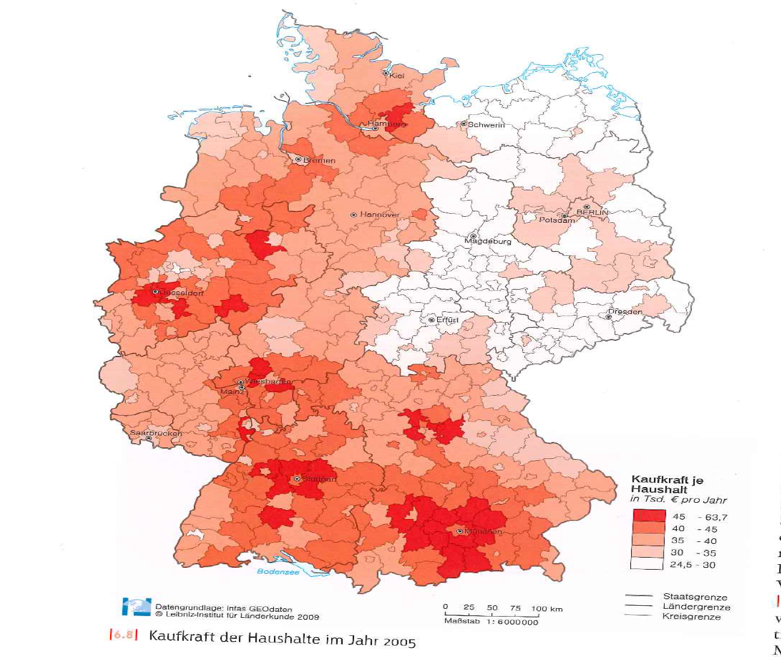
Atlas en ligne, Destatis, 2019

